Slide 1
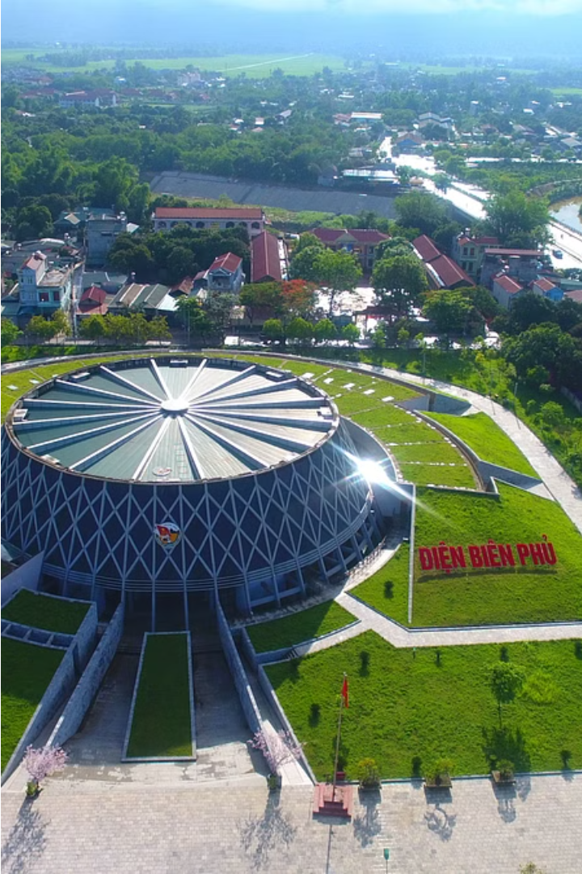
Giới thiệu bài học
Chào mừng các em đến với bài học về Chiến thắng lịch sử điện biên phủ. Trong bài học này, chúng ta sẽ tìm hiểu về sự kiện lịch sử quan trọng này, cách thức và ý nghĩa của nó đối với đất nước Việt Nam.

Slide 2
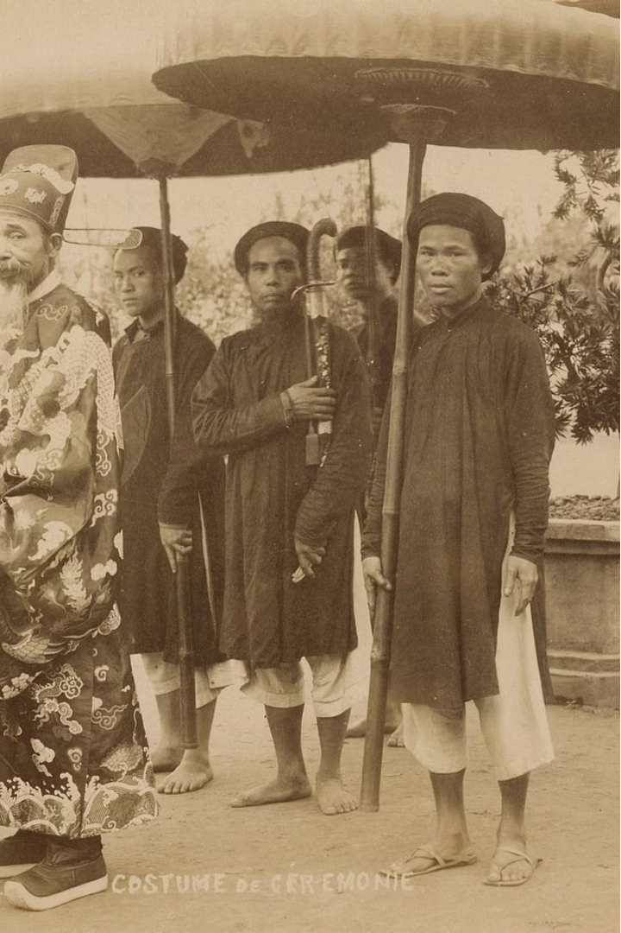
Bối cảnh lịch sử
Cuối thế kỷ 19, Việt Nam rơi vào tình trạng bị Pháp thuộc địa hóa, người dân sống trong khốn khổ. Phong trào yêu nước và đấu tranh giải phóng dân tộc ngày càng mạnh mẽ. Năm 1954, cuộc Chiến tranh Đông Dương bùng nổ, Việt Minh giành được nhiều chiến thắng quan trọng trước quân đội Pháp.

Slide 3
Chiến dịch Điện Biên Phủ
Kế hoạch Chiến dịch
1
Vào năm 1953, Tướng Giáp và Bộ Tổng tham mưu của quân đội Việt Minh lập kế hoạch chiến lược nhằm giành thắng lợi hoàn toàn tại Điện Biên Phủ.
2
Triển khai Lực Lượng
Trong nhiều tháng, hàng chục nghìn bộ đội Việt Minh đã được bí mật triển khai và tập trung tại khu vực Điện Biên Phủ.
Mở Màn Tấn Công
3
Vào ngày 13 tháng 3 năm 1954, quân Việt Minh bắt đầu cuộc tấn công quyết liệt vào các vị trí của quân Pháp.

Slide 4
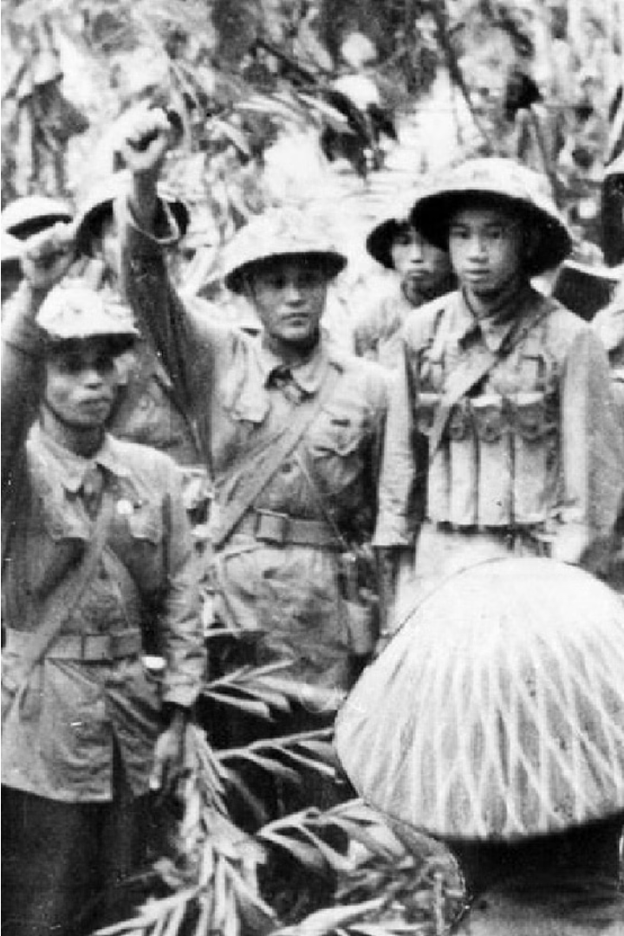
Quân đội Pháp và Việt Minh
Ở một bên, quân đội Pháp với các đơn vị tinh nhuệ và hiện đại, được hậu thuẫn bởi công nghệ và trang bị chiến tranh tiên tiến của phương Tây. Ở phía bên kia, quân đội Việt Minh lại là những chiến binh ăn mòn, lưu động, chịu khó và dũng cảm, với khí giới chủ yếu là vũ khí thô sơ, tuy nhiên được sự ủng hộ tuyệt đối của nhân dân.

Slide 5
Diễn biến của trận Điện Biên Phủ
Quân Việt Minh tập trung hàng trăm nghìn quân, nhiều pháo binh và vũ khí hiện đại tại Điện Biên Phủ.
Quân Pháp với 16.000 lính tinh nhuệ, nhiều pháo binh và phòng không cố thủ tại các pháo đài trên cao.
Sau 57 ngày đêm ác liệt, quân Việt Minh đã chia cắt và tiến công quân Pháp từ nhiều hướng, khống chế các vị trí chủ yếu.

Slide 6
Chiến thắng vĩ đại của quân và dân ta
Chiến thắng Điện Biên Phủ là thành quả vĩ đại của ý chí kiên cường và nỗ lực phi thường của toàn thể quân và dân ta. Đây là một trong những chiến công vĩ đại nhất trong lịch sử của dân tộc Việt Nam.

Slide 7
Ý nghĩa lịch sử của chiến thắng
Thắng lợi vĩ đại
1
Giải phóng Điện Biên Phủ, kết thúc sự thống trị của Pháp tại Đông Dương
Danh dự quốc gia
2
Khẳng định tinh thần kiên cường và lòng yêu nước của nhân dân Việt Nam
Ảnh hưởng quốc tế
3
Tạo động lực mạnh mẽ cho phong trào giải phóng dân tộc trên thế giới
Chiến thắng Điện Biên Phủ là một thắng lợi vĩ đại trong lịch sử dân tộc Việt Nam, chấm dứt sự thống trị của Pháp tại Đông Dương. Nó đã khẳng định tinh thần kiên cường và lòng yêu nước của nhân dân ta, đồng thời tạo động lực mạnh mẽ cho phong trào giải phóng dân tộc trên thế giới.

Slide 8
Bài học kinh nghiệm từ chiến thắng
1
1. Sức mạnh của sự đoàn kết
2
2. Tầm quan trọng của hoạch định chiến lược
Chiến thắng Điện Biên Phủ đã chứng minh sức mạnh to lớn của sự đoàn kết giữa quân và dân, giữa các lực lượng trong Quân đội Nhân dân Việt Nam.
Cuộc chiến đã thể hiện vai trò then chốt của việc xây dựng kế hoạch, chiến lược cụ thể và khả thi, để đạt được mục tiêu chiến dịch.
3
3. Sự cần thiết của tuyệt đối bí mật
4
4. Vai trò của ý chí và quyết tâm chiến đấu
Việc giữ bí mật tuyệt đối về kế hoạch và các hoạt động của Quân đội Việt Nam đã góp phần quan trọng vào thắng lợi của chiến dịch.
Chiến thắng Điện Biên Phủ cho thấy ý chí và quyết tâm chiến đấu của Quân đội và Nhân dân Việt Nam là không gì có thể lay chuyển được.

Slide 9
Ảnh hưởng của chiến thắng
Độc lập và tự do
Thống nhất đất nước
Nguồn cảm hứng
Tầm ảnh hưởng quốc tế
Chiến thắng Điện Biên Phủ đánh dấu sự kết thúc của cuộc chiến tranh chống Pháp và mở ra kỷ nguyên độc lập, tự do cho đất nước.
Chiến thắng Điện Biên Phủ trở thành nguồn cảm hứng vĩ đại, khơi dậy niềm tự hào dân tộc và tinh thần yêu nước trong nhân dân Việt Nam.
Chiến thắng này tạo tiền đề cho sự thống nhất Việt Nam sau này, góp phần vào việc xây dựng nền độc lập, thống nhất và toàn vẹn lãnh thổ của Tổ quốc.
Chiến thắng này có ảnh hưởng lớn trên phạm vi toàn cầu, góp phần vào cuộc đấu tranh chung của các dân tộc bị áp bức giành độc lập.

Slide 10
Kết luận và ghi nhận
Kết luận
Ghi nhận
Truyền cảm hứng
Chiến thắng vĩ đại của Điện Biên Phủ đã mở ra một trang sử mới cho đất nước Việt Nam. Đây là một dấu mốc quan trọng trong cuộc đấu tranh chống thực dân Pháp, góp phần vào sự sụp đổ của chủ nghĩa thực dân trên toàn thế giới.
Chúng ta ghi nhận sự hy sinh, kiên cường và lòng yêu nước nồng nhiệt của các anh hùng, liệt sĩ đã góp phần vào chiến thắng vĩ đại này. Đây là một di sản quý giá mà thế hệ chúng ta phải nỗ lực gìn giữ và phát huy.
Chiến thắng Điện Biên Phủ trở thành nguồn cảm hứng cho các thế hệ tiếp theo trong cuộc đấu tranh bảo vệ độc lập, chủ quyền và toàn vẹn lãnh thổ của Tổ quốc.

